Slide 1
選課操作手冊
選課系統網址：https://webapp.yuntech.edu.tw/AAXCCS/
教務處
課程及教學組
110.7.30
Notes:
各位大一新鮮人大家好~
教務處課程及教學組要來向大家介紹與同學們大學四年間息息相關的「選課」

Slide 2
目錄
選課系統
01
路徑介紹｜選課注意事項｜特點｜選課登記｜處理警告訊息｜完成選課
CONTENTS
其他選課方式
02
授權碼選課｜授權碼選課異常處理｜能力分班選課
退選
03
操作頁面說明｜退選異常處理｜選課系統相關查詢
畢業學分
04
應修未修畢業學分｜各學制每學期修習學分數上下限
請點選
想查看的內容
課程相關資訊
05
選課連絡電話｜校內課程查詢｜選課專區｜選課訊息

Slide 3

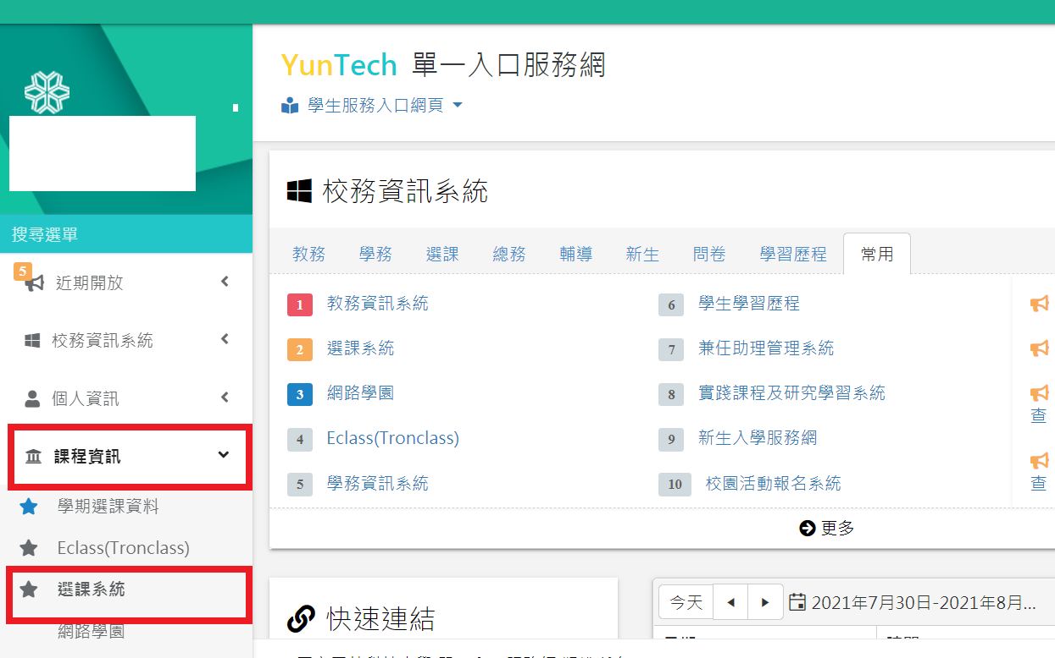
路徑介紹
一、進入「單一入口服務網」，輸入帳號、密碼、驗證碼後，點選【登入】。
二、點選【課程資訊】進入【選課系統】進行選課。
（非預選、加退選期間無法進入選課系統）
1
2
Notes:
點「選課操作手冊」，裡面都有詳細的操作步驟和路徑

Slide 4
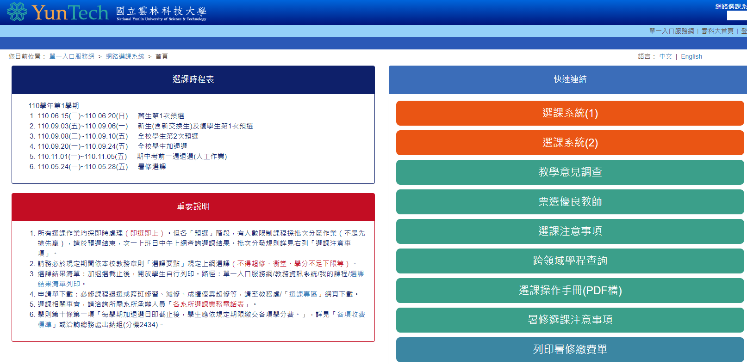
路徑介紹
按「選課系統 」進入選課系統選課。
查看選課時程表，網路選課有3次機會
1.在校生第1次預選
新生及復學生第1次預選(新生含新轉學生及新交換生)
2.全校學生第2次預選
3.全校學生加退選
【系統24小時開放，以110-1加退選為例：9/20 00整點開放至 9/24 24整點關閉】

Slide 5
路徑介紹
新生請詳讀「選課操作手冊」及「選課注意事項」

Slide 6
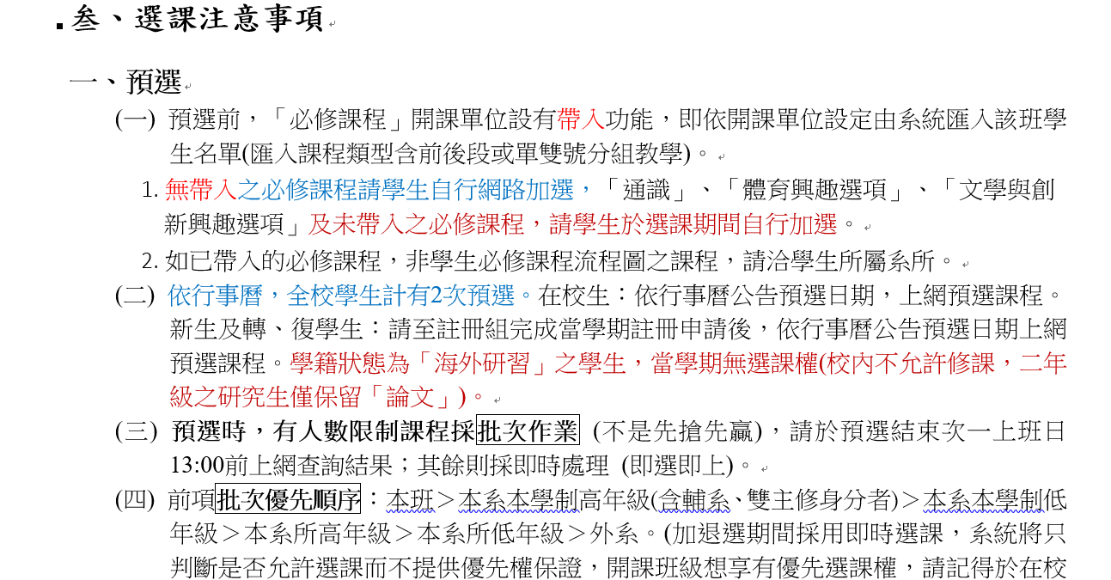
選課注意事項
一定要看!!!!!
Notes:
系統會在預選前2周，匯入部分必修，沒有匯入的部分，要自己網路選課！
網路選課，總共有3次機會。2次預選、1次加退選。
差別在「有人數限制的課程」的「批次分發」
預選階段，要等當次預選結束的隔天中午才開放查詢「待批次」課程，有沒有選上。
加退選階段，有人數限制，是採取先搶先贏。

Slide 7
特點
>>選課系統特點
1
結合課程查詢、選課於同一頁面操作
2
購物車概念、即時預覽
3
興趣選項課程排志願序
4
授權碼選課
(加退選期間有人數限制且修課人數已滿課程適用)

Slide 8
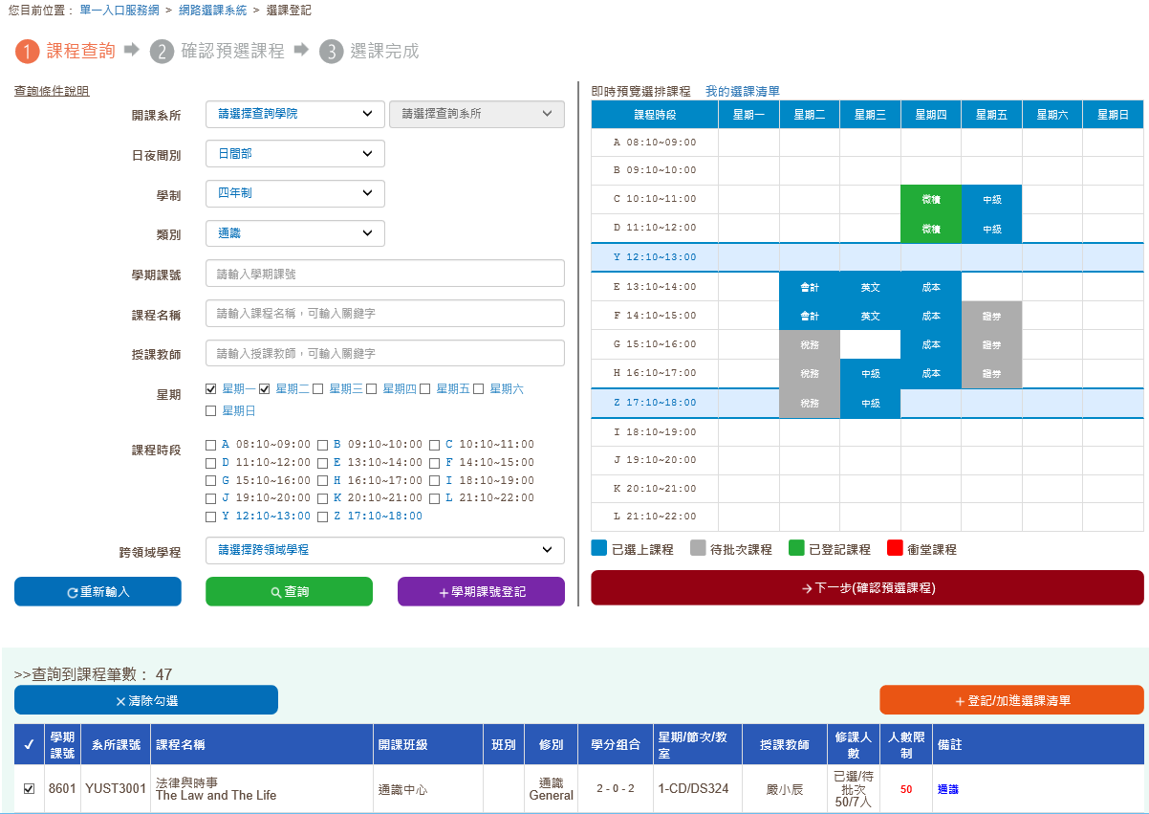

選課登記
即時預覽
點【+登記】後，
出現「我的選課清單」
綠色底為【已登記課程】
※已登記≠已選上，請點【下一步】
2
課程查詢
查詢到課程可直接勾選後，點【+登記】選課
1
Notes:
1.結合課程查詢、選課於同一頁面操作
2.購物車概念、即時預覽

Slide 9
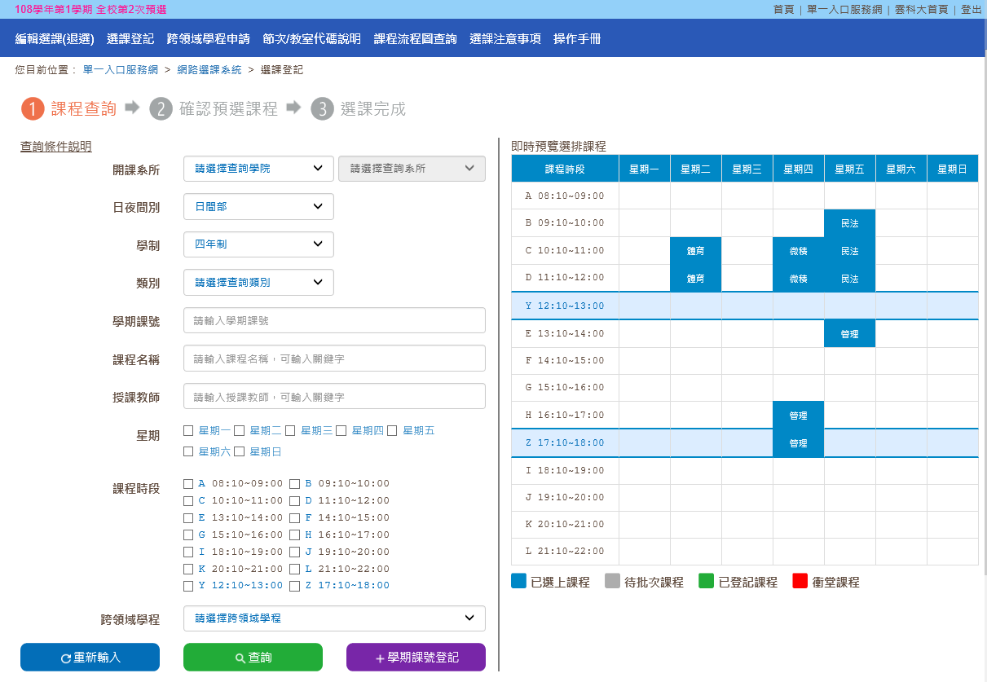
(進入的預設頁面為「選課登記」)
選課登記
已選上課程：
❶藍色底為「已選上課程」
❷預選前2週，您的系所設定之「 必修課程」，由系統直接帶入
❸無帶入之必修課程，請學生自行網路加選
「抵免」，請洽註冊組辦理。
❶要抵免的課程請不用再加選至課表。
❷必修抵免完成後，系統會自動抵銷，如該課程仍在當學期課表，請自行申請退選。

Slide 10
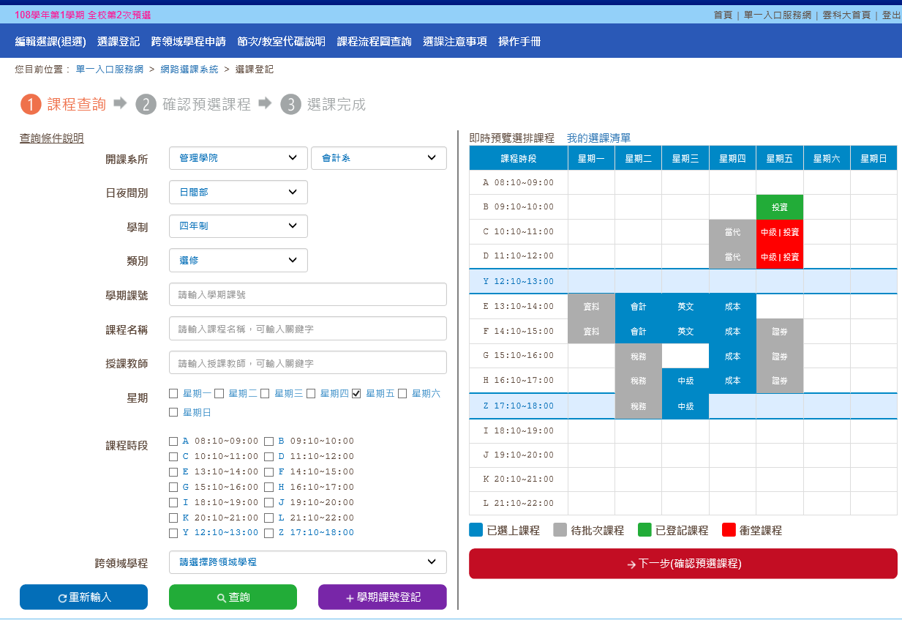
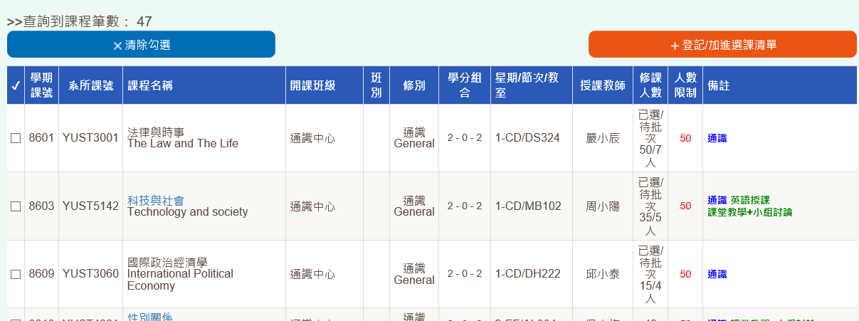
選課登記
加選
2.選課方式B：(快速選課適用)
❶學習課號欄位，鍵入已查詢的 「學期課號」。
❷按【+學期課號直接登記】，右上欄位可即時預覽課表
❶
1.選課方式A：
❶ 勾選查詢資料→點【查詢】
❷√欄位□處點選
→按 【+登記/加進選課清單】，右上欄位可即時預覽課表
→直接按 【下一步(確認預選課程】
3.按【+登記】後，即時預覽，如果出現衝堂狀況，點【→下一步】才能「刪除」衝堂課程。
※預選階段，有人數限制的課程「待批次」時，允許先衝堂加選。
❹
❷
❶
❸
❷

Slide 11
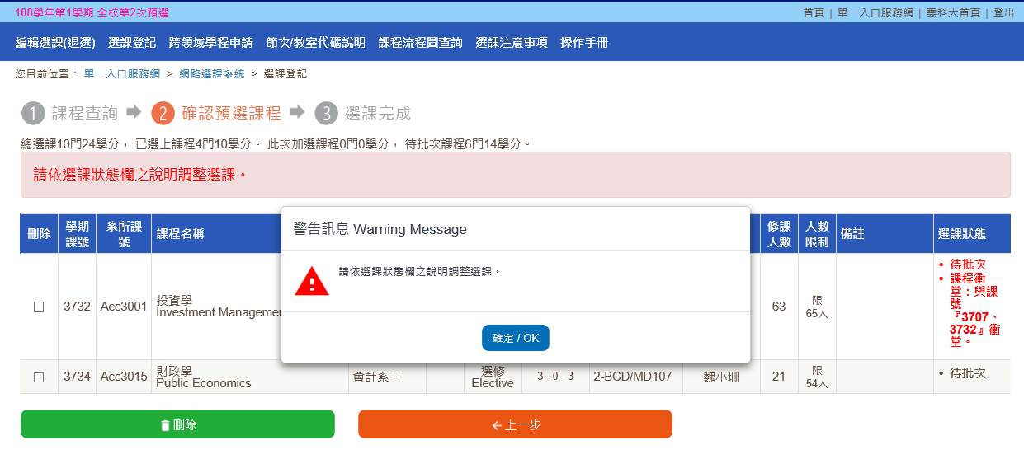
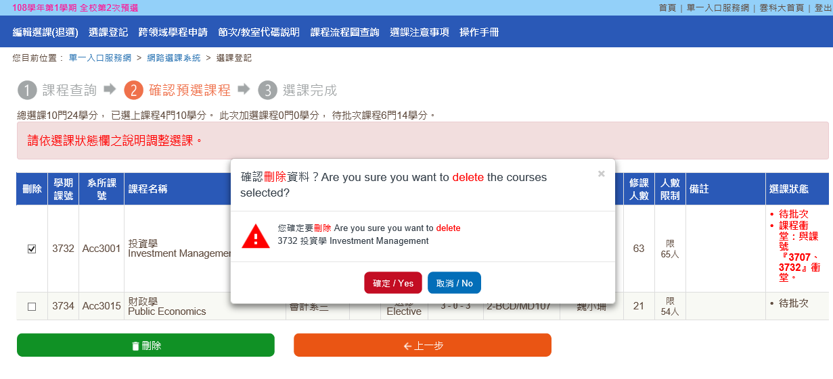
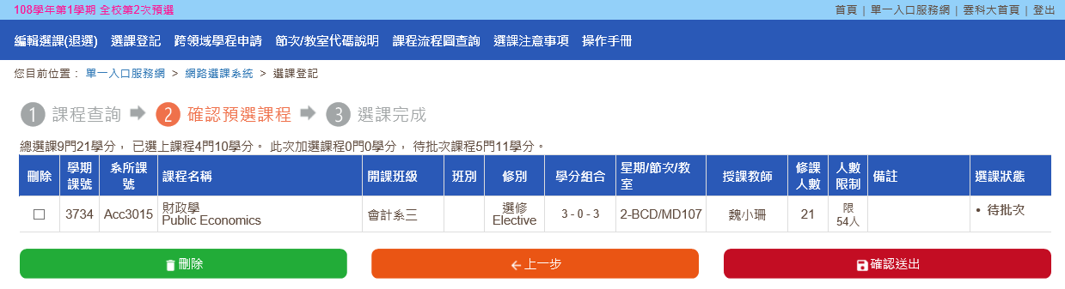
處理警告訊息
沒有異常，
按 【確認送出】 即完成選課。
❶
出現選課異常
❷
「選課狀態」有紅字時，
請依上方紅字說明調整選課
❶
◆調整選課方式：
警告訊息Ａ(課程衝堂)：勾選衝堂課程，點【刪除】步驟❶～❺
❷
❹
❸
>>若是想退選已選上課程，點上方【編輯選課(退選)】，退選該課程。
警告訊息Ｂ(學分未達下限)：點【←上一步】繼續加選達學分下限
❺

Slide 12
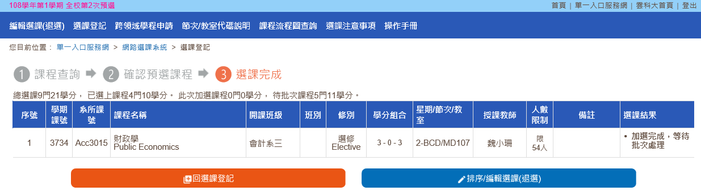
完成選課
加選
當次選課成功，「選課結果」欄會呈現
「 完成選課」 或「加選完成，等待批次處理」 。
最後，建議點【排序/編輯選課】查看已選的課程清單。

Slide 13
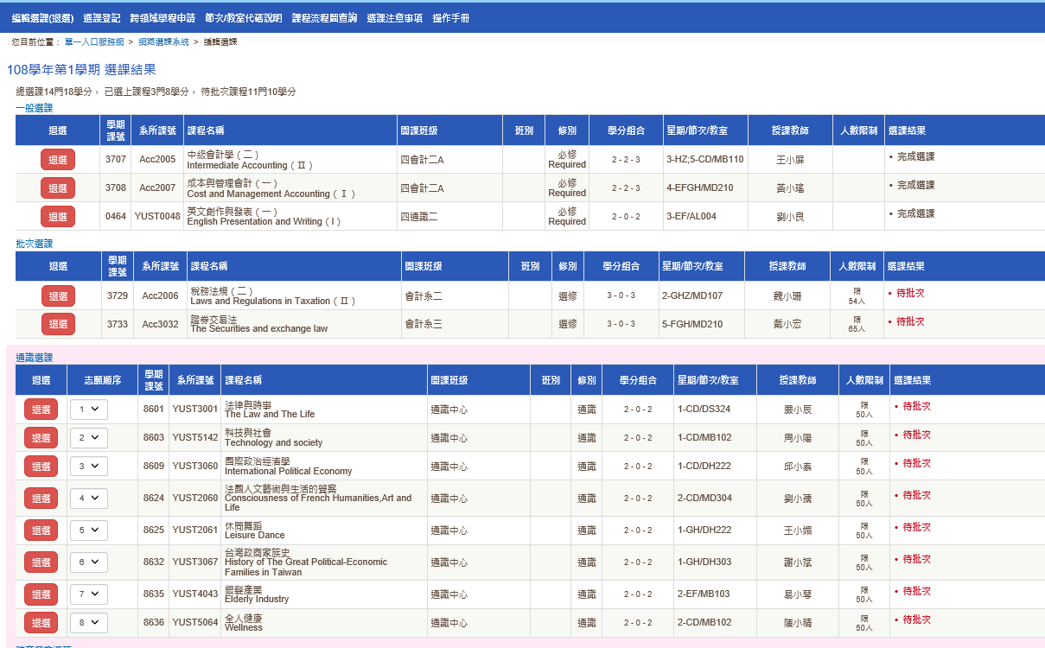
選課系統特點 ：
「預選階段」，興趣選項課程可排志願序10個
「編輯選課(退選)」頁面
完成選課
3
興趣選項課程可排志願序
Notes:
「通識」「大二體育」「文學與創新」等興趣選項課程可排志願序，待批次時可以選相同時段的，且學分數只會先算計1次。

Slide 14
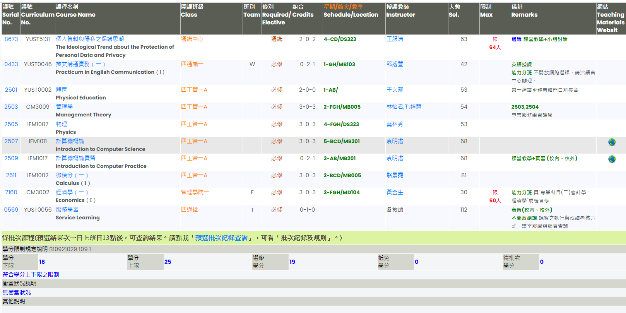
請查看清單↑ 切勿只看選課系統
完成選課
加選後，請查看「學期選課資料」
單一入口服務網→課程資訊→學期選課資料

Slide 15
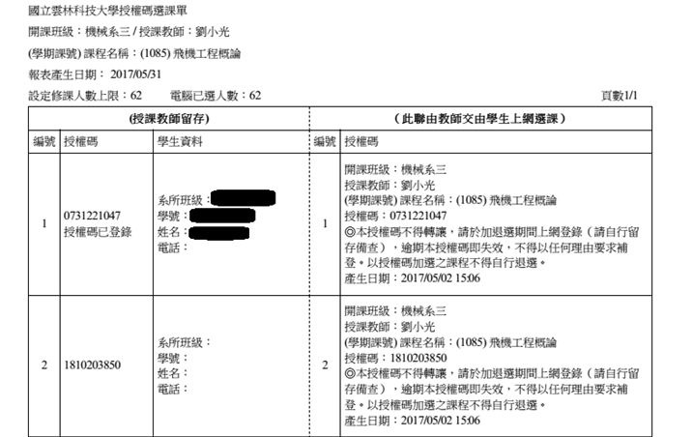
選課系統特點 ：
授權碼選課 (加退選期間有人數限制且修課人數已滿課程適用)
↓下圖為教師列印權限↓
授權碼選課
4
加退選期間，人數已滿課程，如任課教師或開課系所辦公室，同意提供此聯給同學，同學即可憑「授權碼」於加退選期間自行於選課系統加選。
※註：課教組不提供授權碼。
Notes:
加退選期間，人數已滿課程，可由任課教師或系所承辦人提供同學授權碼選課。

Slide 16
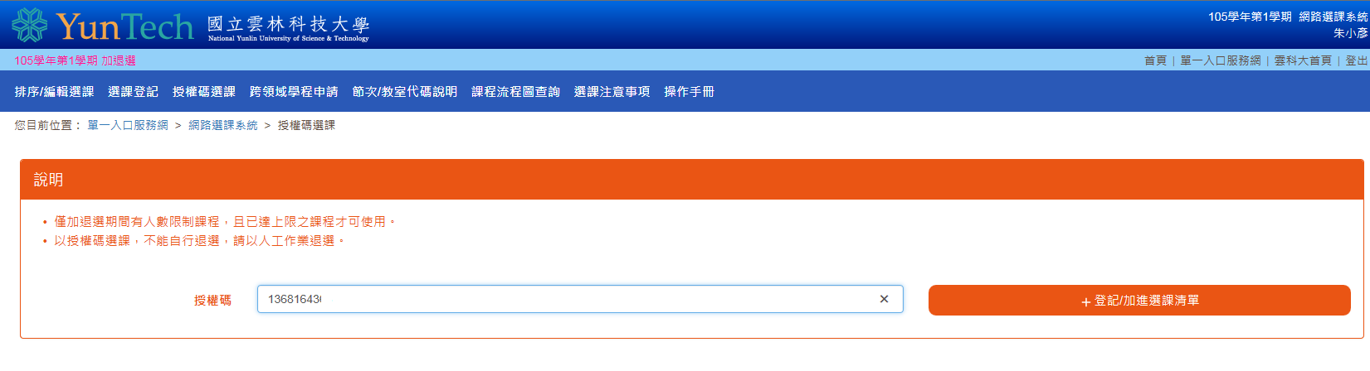
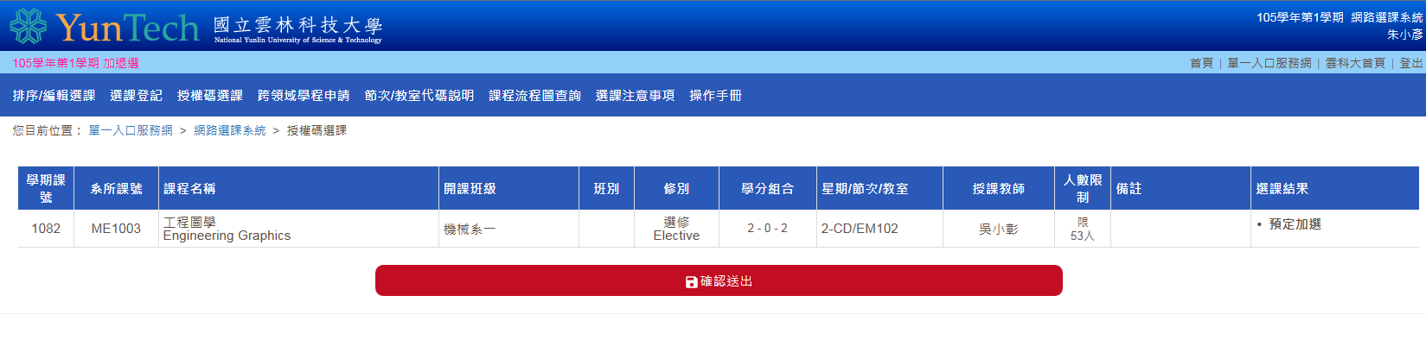
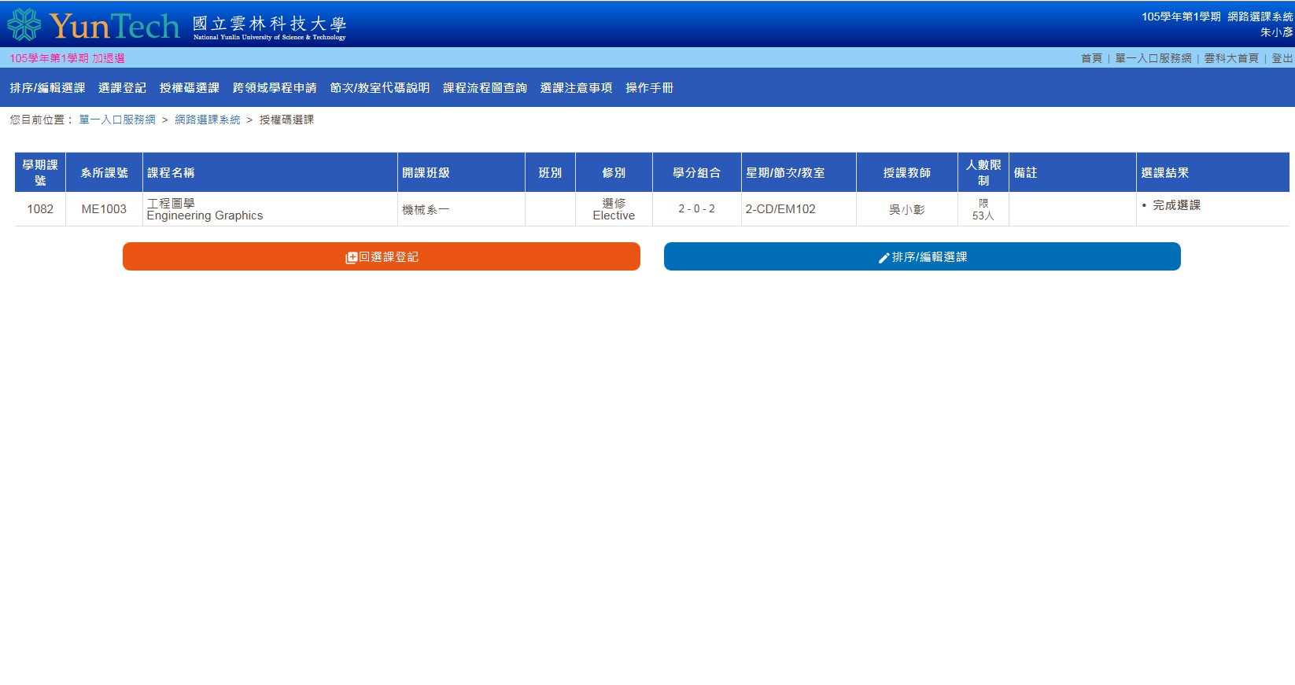
授權碼選課
點【授權碼選課】介面：僅「加退選期間」開放使用時會出現
1.「授權碼」欄位輸入後，再點【+登記】
2.「選課結果」欄未出現異常，
再點【確認送出】 完成授權碼選課
3.請點【排序/編輯選課】查詢選課狀況或排志願序
Notes:
在網路選課系統「授權碼選課」依指示，按“確認送出” 就可以完成選課。

Slide 17
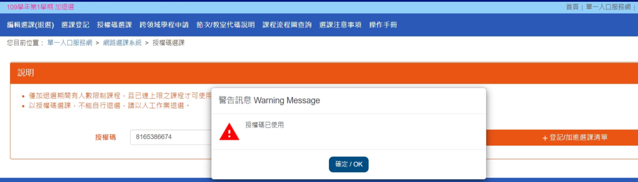
授權碼選課異常處理
❶授權碼加選異常，如出現下列警告訊息「授權碼已使用」：
表示已有人使用此組「授權碼」完成加選，請洽詢提供您授權碼的授課教師，查詢是否同一組號碼重複提供等情形。
※註：授課教師可查詢該組號碼是否由授權的同學加選。
❷以授權碼加選後想退選
無法自行網路退選
請同學持授權碼，洽授課教師至「學生選課授權碼列印」介面，於加退選截止前辦理「授權碼註銷」，方可完成退選。

Slide 18
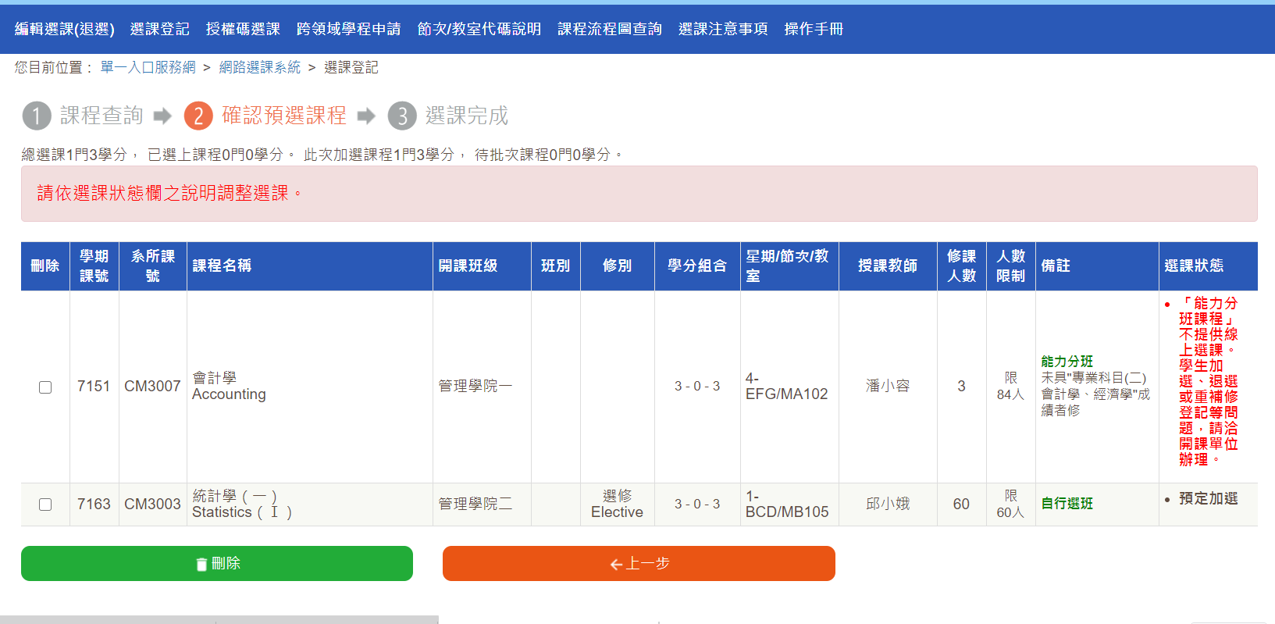
能力分班選課
❶「能力分班課程」不提供線上選課。
❷ 學生加選、退選或重補修登記等問題，請洽「開課單位」辦理。
❶「選課狀態」有紅字說明，依說明刪除調整選課後，才允許進行下一步。
❷範例「會計學」的「開課班級」欄位是「管理學院一」，請洽「開課單位」管理學院辦公室辦理選課登記。
Notes:
「能力分班課程」不提供線上選課。
舉例來說：「會計學」的「開課班級」是「管理學院一」，如果有選課需求，請到管理學院辦公室辦理。

Slide 19
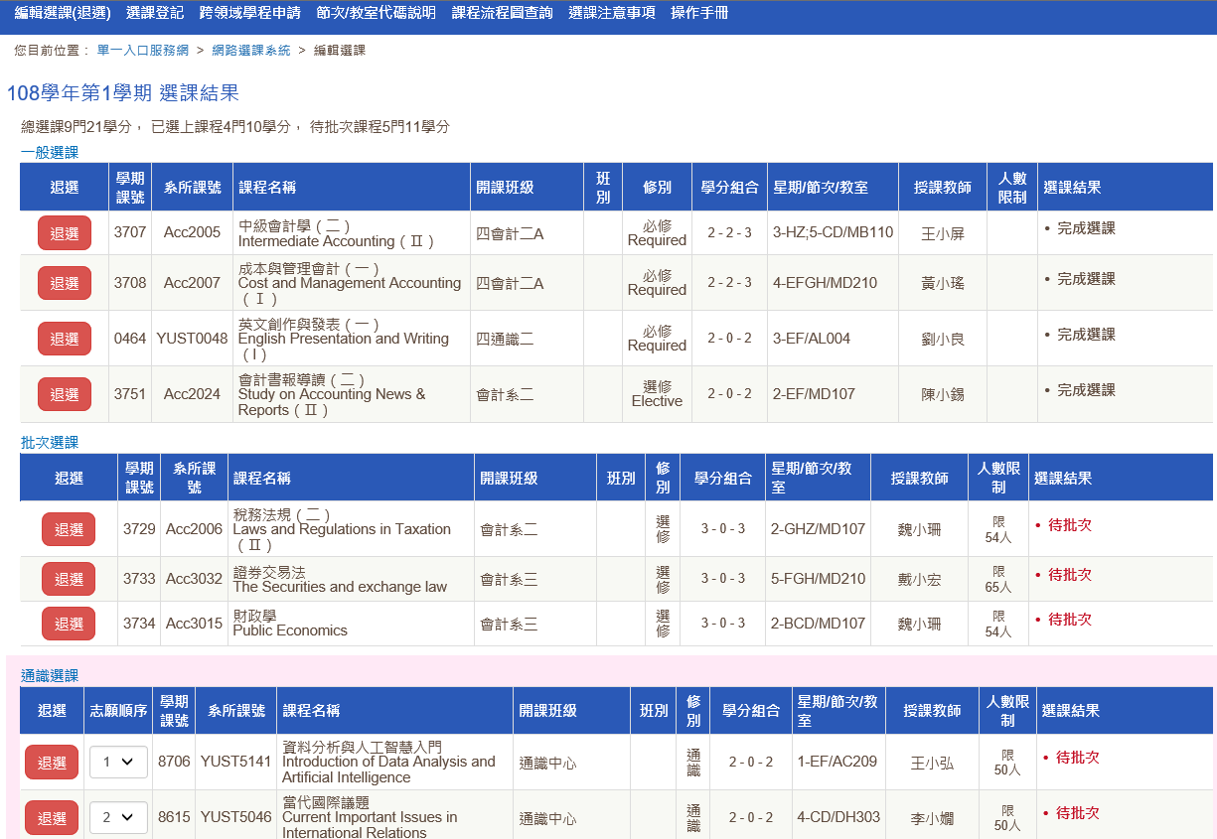
操作頁面說明
❶ 選擇「編輯選課(退選)」
❷ 符合自行退選課程，請點 【退選】鍵。

Slide 20
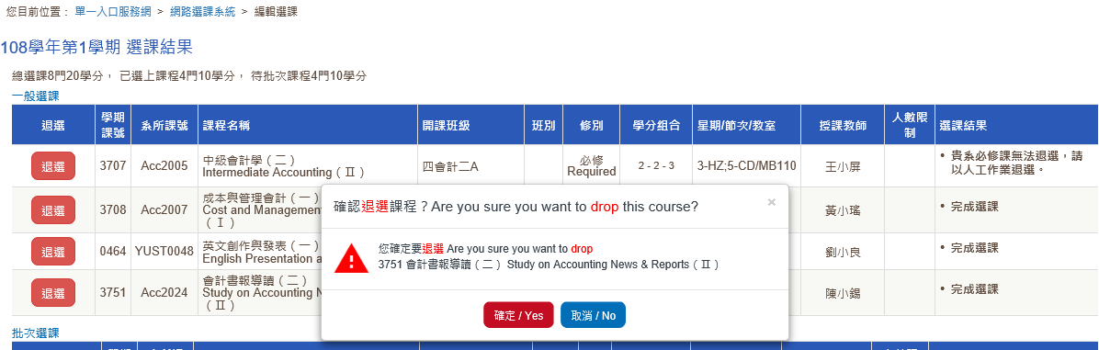
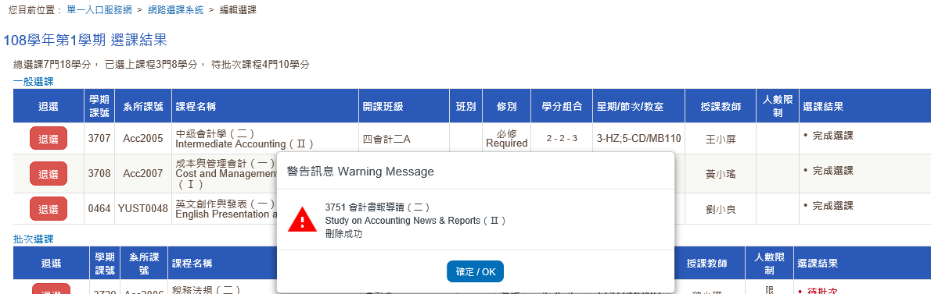
操作頁面說明
❸ 確定退選課程？
請點 【確定】鍵。
❹ 請點 【確定】鍵，
即完成退選。

Slide 21
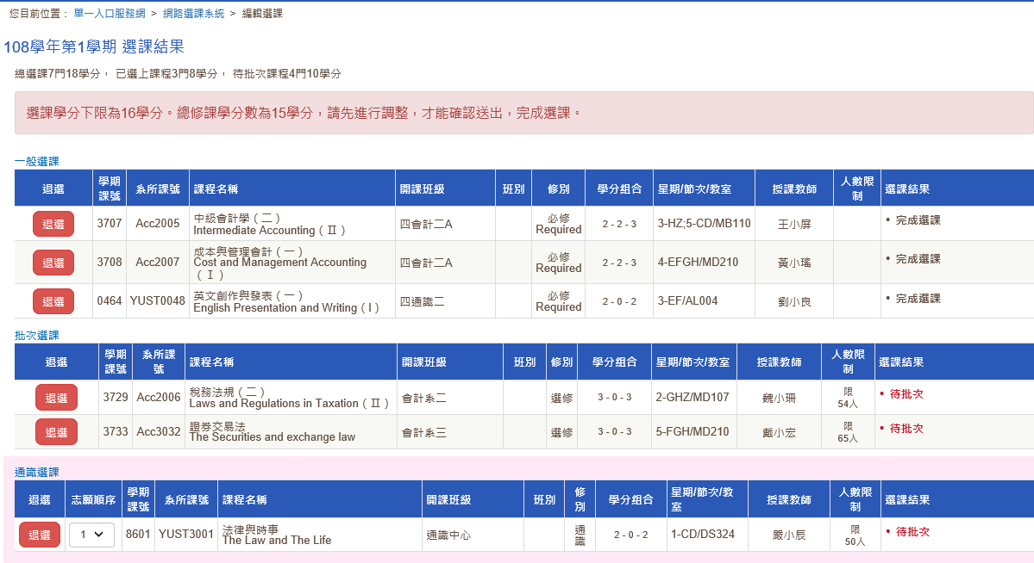
退選異常處理
警示「選課學分下限」
範例：目前課表18學分→點【退選】「學期課號3733，證劵交易法，3學分，5-FGH(以下簡稱為A課程)」
系統出現警示「選課學分下限16學分。總修課學分數為15學分」請先進行調整…
怎麼調整？想換選的課程就是在5-FGH(簡稱為B課程)？
操作方式：請先至「選課登記」在其他空堂時段加選1學分以上達到學分下限，再退選A課程，加選B課程。
※註：待批次時，志願序課程只先採計1次學分，以此案例，不適用加「通識」來衝高。

Slide 22
網路選課的操作紀錄、預選批次，可以自己查詢：
路徑：單一入口服務網/教務資訊系統/
1.選課操作紀錄查詢：我的課程/選課操作紀錄查詢
2.預選批次紀錄查詢：我的課程/預選批次紀錄查詢
3.選課結果清單列印：我的課程/ 選課結果清單列印
選課系統相關查詢

Slide 23
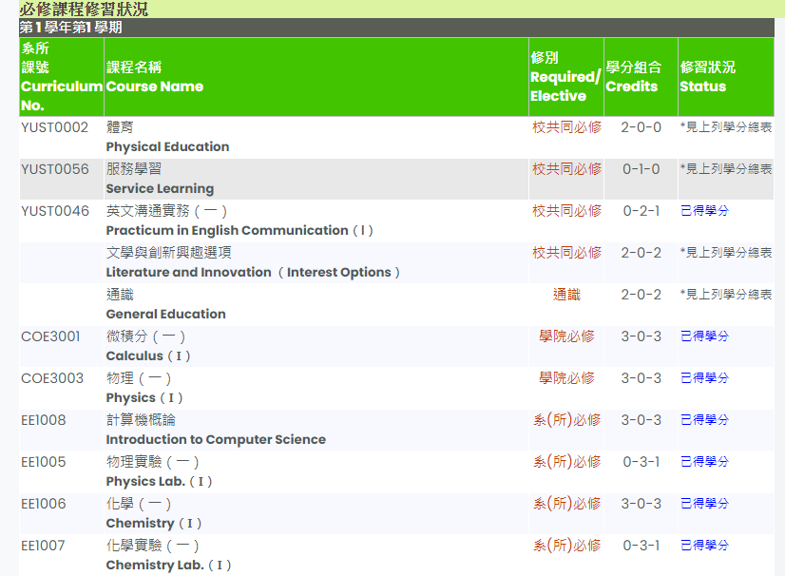
到底要修過哪些課程才能畢業??
應修未修畢業學分
進入「單一入口服務網」
成績資訊→應修未修畢業學分
大學部
課程規劃
校共同必修
系必修
院必修
選修
※請查看「自己的課程流程圖」
大學部分為「校共同必修、學院必修、系所必修、組必修，還有選修」。並留意最下方各系的備註說明，詳洽您所屬系所辦公室

Slide 24
各學制每學期修習學分數上下限
各學制每學期修習學分數
學制 | 學分上限 | 學分下限
大學部大一至大三 | 25 | 16
大學部大四/大學進修部 | 25 | 9
大學部延修生 | 25 | 至少一門科目
研究生（第一學年） | 各系所訂定 但不得少於一門科目，不得多於18學分
研究生（非第一學年） | 各系所訂定
1. 大學部減修學分、成績優異超修學分申請：本校首頁/行政單位/教務處/選課專區 2. 依學則第39條明令「休學」規定，於加退選截止日一週內未依規定辦理選課或所選學分數低於學分下限。
Notes:
各學制每學期的應修學分數上下限規定：
不得衝堂、新生不能超修、選課學分要達下限，
大學部新生下限是16學分，所以網路加選，一定要加到16學分，選課系統才可以儲存。

Slide 25
選課連絡電話
院 | 系所 | 學制 | 分機
人 文 與 科 學 學 院 | 應外系 | 大學部 | 3201
 |  | 研究所 | 3203
 | 文資系 | 大學部 / 研究所 | 3062
 | 技職所 | 研究所 | 3031
 | 師培中心【技職大樓2樓】 | 教育學程 | 3051
 | 休閒所 | 研究所 | 2716
 | 體育必修/體育興趣選項必修/體育選修 【體育館3樓，休閒所辦公室】 | 大學部「體育」課程 | 2716
 | 漢學所 | 研究所 | 3402
 | 科法所 | 研究所 | 3601
 | 材料所 | 研究所 | 3651
設 計 學 院 | 設計所 | 研究所 | 6041
 | 工設系 | 大學部 / 研究所 | 6103
 | 視傳系 | 大學部 / 研究所 | 6201
 | 建築系 | 大學部 / 研究所 | 6302
 | 數媒系 | 大學部 / 研究所 | 6502
 | 創設系 | 研究所 | 6400
 |  | 大學部 | 6401
未來學院 | 通識教育中心 【人科二館1樓】 | 大學部「通識」課程 「文學與創新興趣選項」課程 「自主學習」課程 「全民國防教育軍事訓練」課程 | 3101
 | 前瞻學程、產專學程、智慧機器人、產科學程 | 大學部/四技進修部 | 7184~7186
服務學習組【活動中心2樓】 |  | 大學部服學課登記 | 2353
語言中心 |  | 「能力分班」必修英文登記 | 3273 3272
【人科一館2樓】 |  | 「華語」課程登記 「語文」課程 英文能力補修課程： 大學部–「進修英語」課程 研究所–「專技英文閱讀」課程
資訊中心 媒體與服務組 |  | 網路學園 E-class (TronClass) | 2658
本校總機：05-5342601轉分機
請找到自己系所的電話，詢問系辦承辦人員歐！
院 | 系所 | 學制 | 分機
工程學院 | 工程菁英班 | 四技 | 4008
 | 工程所 | 博士班 | 4010
 | 機械系 | 大學部 / 研究所 | 4101
 | 電機系 | 大學部 / 研究所 | 4204
 | 電子系 | 大學部 / 研究所 | 4301
 | 資工系 | 大學部 / 研究所 | 4501
 | 環安系 | 大學部 / 研究所 | 4402
 | 化材系 | 大學部 / 研究所 | 4601
 | 營建系 | 大學部 / 研究所 | 4701
管理學院 | 管理學院 | 院必修「能力分班」登記 | 5004
 | 國智所 | 研究所(110 NEW) | 5031
 | 國管學程 | 大學部 | 5011
 | 工商學程 | 四技進修部 | 5021
 | 產經博 | 博士班
 | 高階管理 | 碩士在職班 | 5004
 | 工管系 | 大學部 / 碩士班 | 5102
 |  | 碩士在職班 | 5105
 | 企管系 | 四技 / 二技 / 博士班 | 5201
 |  | 碩士班 | 5205
 |  | 碩士在職班 | 5202
 | 資管系 | 大學部 | 5304
 |  | 博士班 / 碩士班 | 5306
 |  | 碩士在職班 | 5307
 | 財金系 | 大學部 / 研究所 | 5404
 |  | 碩士在職班 | 5403
 | 會計系 | 大學部 / 研究所 | 5502
 |  | 博士班 | 5501
註:教務處課教組 (行政大樓1樓)，分機2222~2226、2205
校內選課：2225 、校際選課(暑修)：2223、跨領域學程：2205

Slide 26
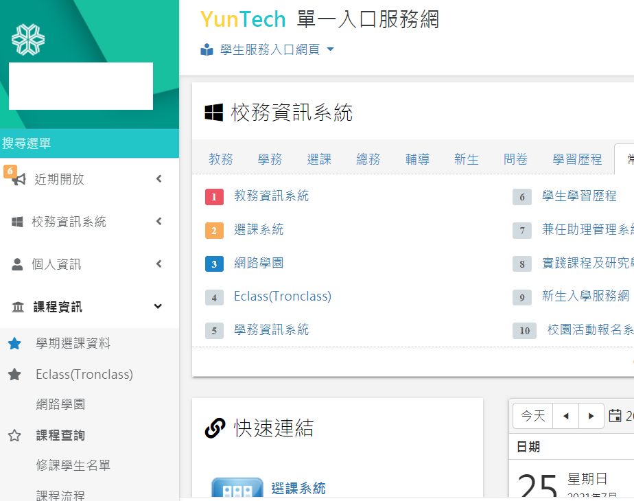
校內課程查詢
登入單一入口服務網→課程資訊→課程查詢
網址：https://webapp.yuntech.edu.tw/webnewcas/course/querycour.aspx
課程查詢
(選課系統不開放時可查詢)
Notes:
校內的課程，怎麼查：請登入單一入口服務網→點擊「課程資訊」→再點擊「課程查詢」

Slide 27
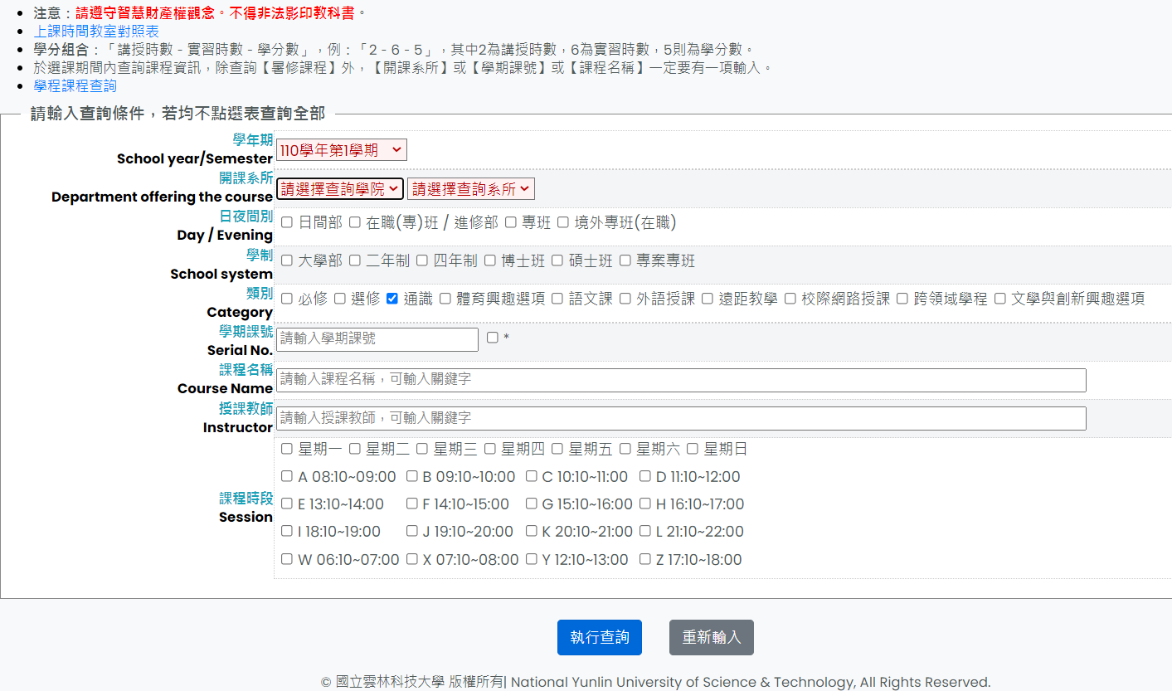
校內課程查詢
「條件」設定
條件設錯，可能會導致「查無課程資料」。
條件每樣都選，如果設錯會查不到課程，
可改勾「類別」，或減少條件，採大規模搜尋。
※「關鍵字」常見錯誤「英文」、「英語」

Slide 28
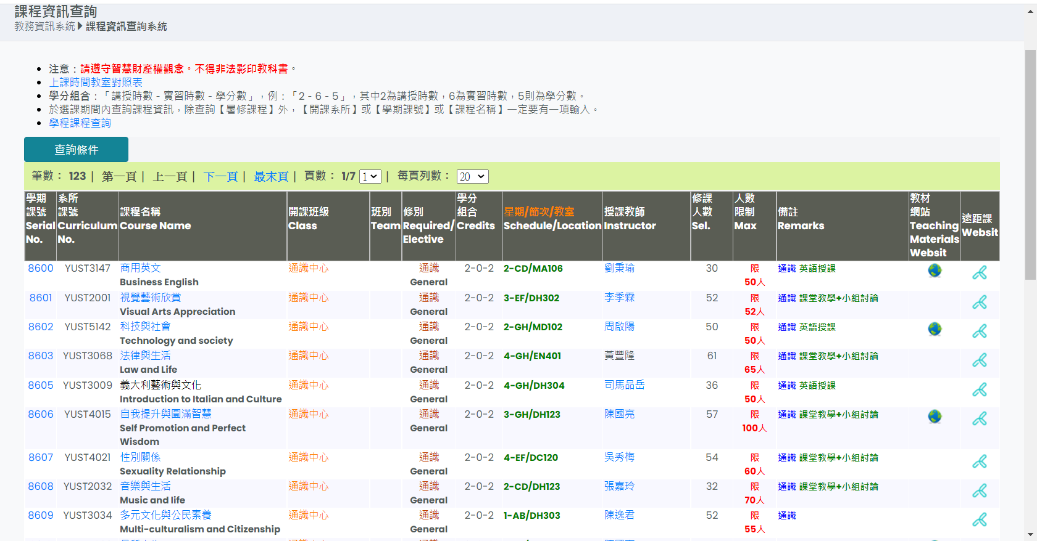
校內課程查詢
要換查別的課程時，請點查詢條件

Slide 29
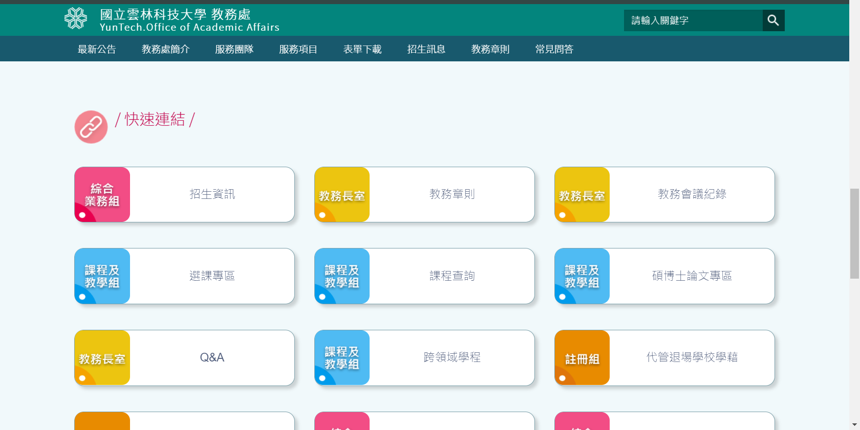
選課專區
◆選課法規、表單申請等，請至教務處網頁(下拉至)→快速連結→選課專區

Slide 30
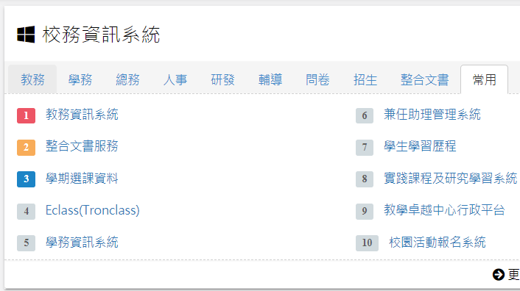
選課訊息
◆選課最新消息，公告在教務資訊系統的「最新消息」

Slide 31
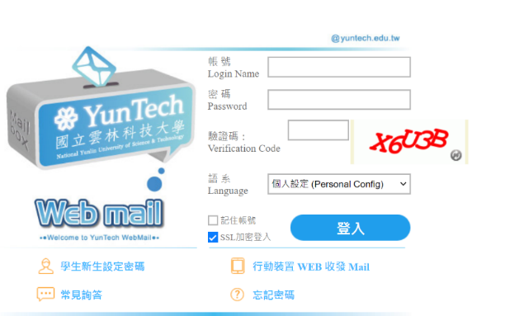

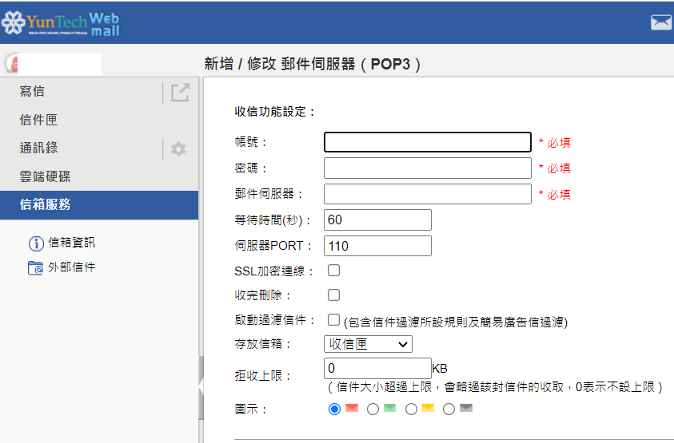
選課訊息
為避免遺漏選課Email提醒訊息，請開通並定期收本校信箱
Web Mail可設定寄給您常用的信箱：信箱服務→外部信件
本校首頁→Web Mail→登入
若有Webmail登入問題請撥資訊中心分機2599請專員處理

Slide 32
謝謝您耐心的閱讀
祝您選課順利
教務處課教組敬啟

